Slide 1
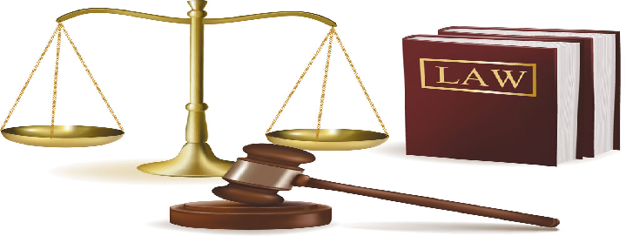

第九讲 学习法治思想和法律理论

Slide 2

法律是成文的道德，道德是内心的法律。法律和道德都具有规范社会行为、调节社会关系、维护社会秩序的作用，在国家治理中都有其地位和功能。法安天下，德润人心。法律有效实施有赖于道德支持，道德践行也离不开法律约束。法治和德治不可分离、不可偏废，国家治理需要法律和道德协同发力。
—— 习近平2016年12月10日主持中央政治局37次集体学习讲话

Slide 3
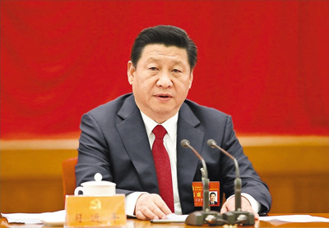
法律是什么？
最形象的说法就是准绳。用法律的准绳去衡量、规范、引导社会生活，这就是法治。
——习近平2014年10月23日在十八届四中全会第二次全体会议上的讲话

Slide 4
第一节
法律及其历史发展
第二节
我国社会主义法律的特征及运行
目录
第三节
坚持全面依法治国
CONTENTS
第四节
建设法治中国
第五节
自觉尊法学法守法用法

Slide 5
第一节
法律及其历史发展

Slide 6
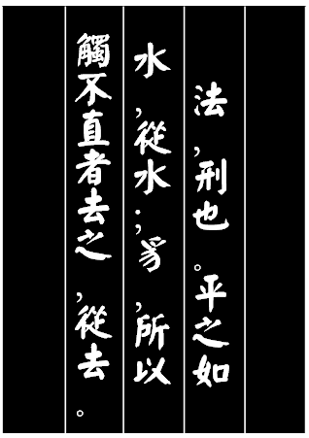
一、法律的词源与含义
1、中国古代的法

Slide 7
灋
左部在中国文字中代表“水”，象征法的公平；
右上部代表中国古代传说中的一种能辨曲直、断疑案的神兽；
右下部表示被该神兽的独角顶触的当事人均应败诉-----去。

Slide 8
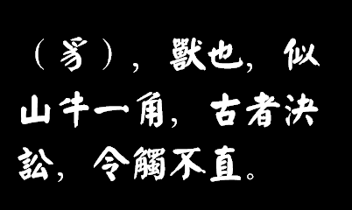
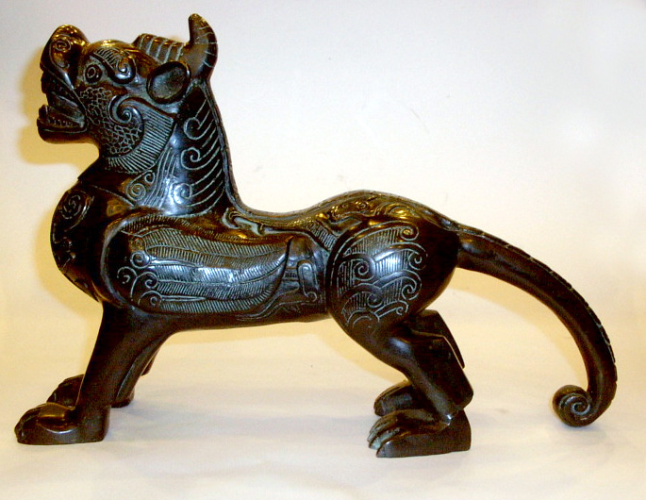
豸，又称獬豸，为中国上古传说中的一种神兽，它似羊非羊，似鹿非鹿，头上长着一只角，故又俗称独角兽。
在中国古代的法律文化中，獬豸一向被视为公平正义的象征，它怒目圆睁，能够辨善恶忠奸，发现奸邪的官员，就用角把他触倒，然后吃下肚子。当人们发生冲突或纠纷的时候，独角兽能用角指向无理的一方，甚至会将罪该处死的人用角抵死，令犯法者不寒而栗。自古以来獬豸被认为是驱害辟邪的吉祥瑞物。

Slide 9

灋 ，刑也。平之如水，从水；廌所以触不直者去之，从廌、去。
律，均布也。
律者，所以范天下不一者而归一，故曰均布也。(均布：音乐中调律的工具，表征法律的规范和谐功能。)
《说文解字》

Slide 10
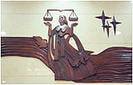


平之如水
——公平
触其不直者而去之
——正义
所以范天下不一者而归一
——强制

Slide 11
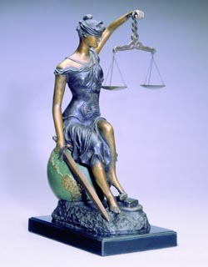
2、西方的法
广义的法律与狭义的法律分别用两个不同的词来表达；
广义的法律词汇不仅有法的意思，而且都兼有权利、公平、正义等含义；
法指的是永恒的、普遍有效的正义原则和道德公理，法律则指由国家机关制定和颁布的具体行为规则。
正义女神一手提着天平，用它衡量法，另一手握着剑，用它维护法。剑如果不带着天平，就是赤裸裸的暴力；天平如果不带着剑，就意味着软弱无力。两者是相辅相成的，只有在正义女神持剑的力量和掌秤的技巧并驾齐驱的时候，一种完满的法治状态才能占统治地位。
古罗马的法谚： “为实现正义哪怕天崩地裂”

Slide 12
3、法律
法律是由国家制定或认可并由国家强制力保证实施的，反映由特定社会物质生活条件所决定的统治阶级意志的规范体系。

Slide 13
法的定义包含三个层次
法律是由国家创制和实施的行为规范；
法律是由一定的社会物质生活条件所决定；
法律是统治阶级意志的体现。

Slide 14
二、法律的本质与特征
1、 法律的本质
法律是由特定社会的物质生活条件决定的。
法律体现的是上升为国家意志的统治阶级共同意志。
法律是统治阶级意志的体现。

Slide 15
法律是由特定社会的物质生活条件决定的。
如：帮助网络信息犯罪活动罪：是于2015年11月1日生效的《刑法修正案（九）》中新增加的一项罪名，在此之前我国刑法并没有该项罪名。主要目的是为了打击、预防当今信息网络高度发达的社会中催生的各种应用互联网的新型犯罪活动。
帮助信息网络犯罪活动罪是指：明知他人利用信息网络实施犯罪，为其犯罪提供互联网接入、服务器托管、网络存储、通讯传输等技术支持，或者提供广告推广、支付结算等帮助，情节严重的行为。

Slide 16
2、 法律的特征
法律是调整社会关系的行为规范；
法律是由国家创制并保证实施的行为规范；
法律是规定权利和义务的行为规范。

Slide 17




三、法律的历史发展
社会主义法律
资本主义法律
封建制法律
奴隶制法律

Slide 18

法律不是从来就有的，是随着私有制、阶级和国家的出现而逐步产生的。法的产生和发展，经历了漫长的过程。
与人类进入阶级社会之后的社会形态相一致，法律有四种历史类型，即奴隶制法律、封建制法律、资本主义法律和社会主义法律。当代中国的法律属于社会主义类型的法律。

Slide 19
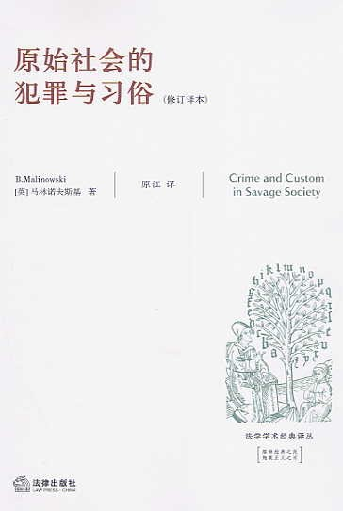

原始社会（氏族)习惯是原始社会的 主要社会规范 。
《家庭、私有制和国家的起源》

Slide 20
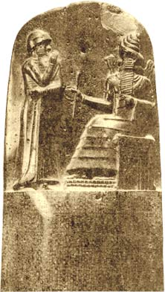
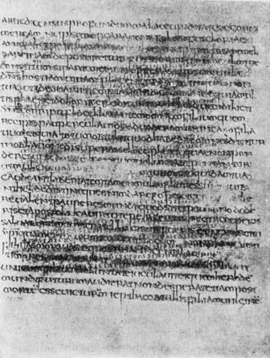
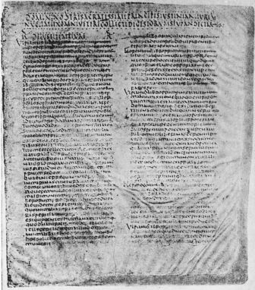
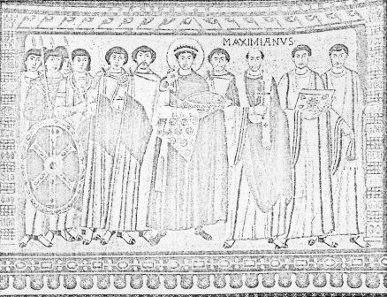
1、奴隶制法
具有明显的原始习惯残留痕迹；
否认奴隶的法律人格；
刑罚方式极其残酷；
确认自由民之间的等级划分。
古代奴隶社会第一部比较完整的法律公元前18世纪古巴比伦王国《汉穆拉比法典》
公元六世纪古罗马
《查士丁尼国法大全》

Slide 21
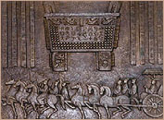
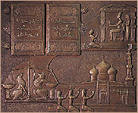
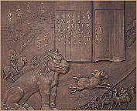

2、封建制法
维护专制王权；
刑罚严酷、野蛮擅断。
封建制法确认人身依附关系；
维护封建等级制度；
公元前五世纪战国时李悝编订的《法经》
公元七世纪伊斯兰法的渊源《古兰经》
公元七世纪的《唐律疏议》集中国封建法律的大成
法兰克王国的《萨利克法典》是日耳曼法的代表

Slide 22
中西方封建制法的主要差别有以下五个方面：
其一，中国封建制法以儒家思想作为立法的指导思想，具有伦理性；西欧封建制法一般以基督教神学为指导，具有宗教性。
其二，中国封建制法从一开始就以统一的成文法典形式出现，具有封闭性；而西欧封建社会中，法律极为分散，具有开放性。
其三，中国封建制法以君权至上为最高原则，维护君主专制和等级特权；在西欧，君主的权力只是到封建社会末期才处于最高地位。
其四，中国封建制法具有公法文化的特征，西方封建制法具有私法文化的特征。
其五，中西封建社会在司法体制上也存在着不同。中国封建社会时期司法与行政不分，没有独立的法院系统，历来都是行政官兼任司法官，即使中央的专职司法部门（大理院、刑部之类），其地位也只是行政机关的一个部门而已，更不用说王权集立法、行政、司法于一身；西欧国家一般设有专门的司法机关，西方国家于中世纪后期，已分化出来专司司法之职的法院，司法独立，法官地位崇高。

Slide 23
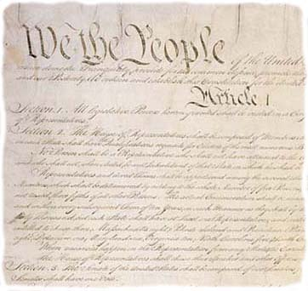

3、资本主义法
宣布私有财产神圣不可侵犯
确认契约自由
规定法律面前人人平等
确认法制原则
1804年《法国民法典》
(《拿破仑法典》）
1787年美国
联邦宪法

Slide 24

法 系
定义：西方国家根据法的历史传统和外部特征对法作的分类。凡属于同一传统并具有某些共同特点的国家的法就构成一个法系。
分类：大陆法系（民法法系、罗马法系、法典法系）和
英美法系（英国法系、普通法系、判例法系）

Slide 25
两大法系
的特点
大陆法系
英美法系
承袭古罗马法律的传统，仿照《法国民法典》和《德国民法典》的样式而建立起来的国家法律制度的总称；
法律渊源上，强调成文法，不包括司法判例；
法律结构上，法典构成了法律体系结构的主干；
法官权限上，法官只能适用法律而不能创制法律；
诉讼程序上，以法官为重心，具有纠问程序的特点。
承袭英国中世纪的法律传统发展起来的各国法律制度的总称；
法律渊源上，既包括各种制定法，也包括判例，判例法在法律体系中占有非常重要的地位；
法律结构上，很少制定法典，其法律体系是以单行法和判例法为主干而发展起来的；
法官权限上，法官不仅适用法律，也创制法律；
诉讼程序上，奉行当事人主义，法官只是双方争论的仲裁人。

Slide 26
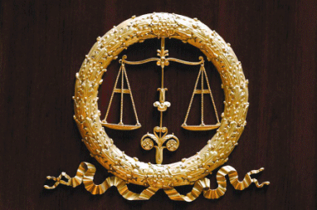
两大法系主要分布地区：
在资本主义国家法律体系中，有“罗马法为私法之模范，英国法为公法之典型”之说。
属于英美法系的有英国、美国、加拿大、澳大利亚、新西兰和亚、非一些采用英语的国家和地区的法律。（英国的苏格兰、美国的路易斯安纳州和波多黎各、加拿大的魁北克省除外）。
大陆法系一般包括法国、德国、奥地利、比利时、意大利、西班牙、明治维新后的日本，以及亚、非、拉的部分法语国家和地区的法律。

Slide 27
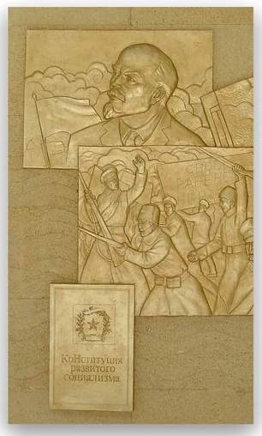
4、社会主义法
社会主义法是人类历史上唯一以公有制为基础，以消灭剥削、消除两极分化、实现共同富裕为历史使命的法律制度。
社会主义法律是由社会主义国家政权所创立的；
迄今为止社会主义法律都是在经济文化相对落后的国家产生的。

Slide 28
第二节
社会主义法律的特征及运行

Slide 29
一、我国社会主义法的本质特征
从法律的实质内容来看，我国社会主义法律是社会历史发展规律、自然规律的反映，体现了科学性和先进性的统一。
从法律所体现的意志来看，我国社会主义法律是党的主张和人民意志的统一，体现了阶级性与人民性的统一。

Slide 30
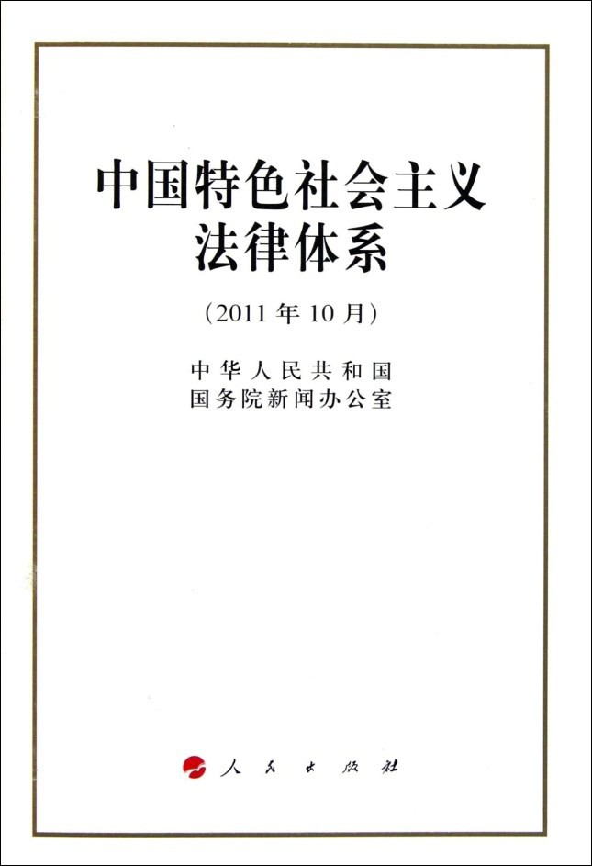
中国特色社会主义法律体系
中国特色社会主义法律体系，是以宪法为统帅，以宪法相关法、民法商法、行政法、经济法、社会法、刑法、诉讼与非诉讼程序法等多个法律部门的法律为主干，由法律、行政法规、地方性法规等多个层次的法律规范构成的有机统一整体。2011年3月，十一届全国人大四次会议庄严宣布—已经形成。

Slide 31
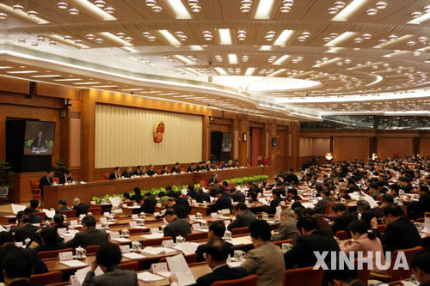
中国特色社会主义法律体系的七个部分
宪法及宪法相关法
民法商法
行政法
经济法
社会法
刑法
诉讼与非诉讼程序法

Slide 32
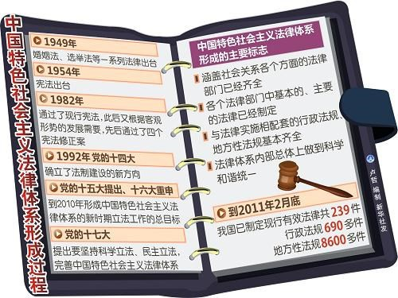

Slide 33
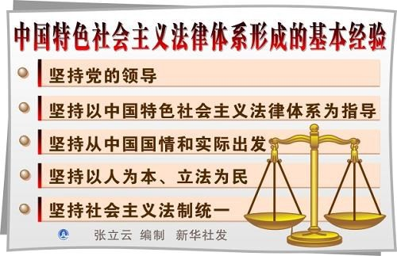

Slide 34

中国特色社会主义法律体系的基本特征
体现了中国特色社会主义的本质要求
体现了改革开发放和社会主义现代化建设的时代要求
体现了结构内在统一面又多层次的科学要求
体现了继承中国法治文化优秀传统和借鉴人类法制文明成果的文化要求
体现了动态、开放、与时俱进的发展要求

Slide 35
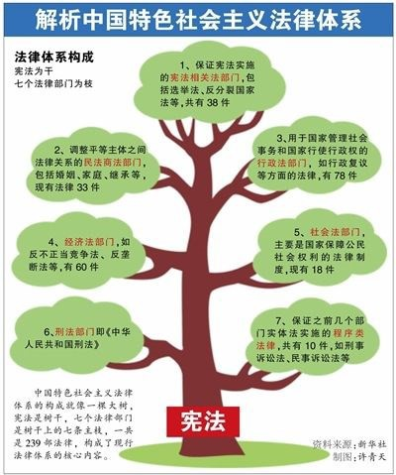

Slide 36
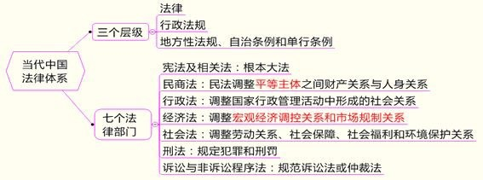

Slide 37

二、补充：几个基本法学概念
1、法律规范
法的要素的一种，即构成法的基本元素之一，除此之外，还有法律原则、法律概念、法律技术性事项。
法律规范是由国家制定或认可，依靠国家强制力保证实施的，包括适用条件（假定）、行为准则（处理）和法律后果（制裁）三部分构成的一般性行为准则。

Slide 38
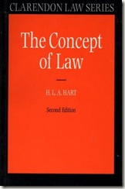
法律规范的逻辑结构
适用条件，又称假定，是指适用规范必须存在的一定情况。一定情况的出现或存在，是规范起作用的必要前提。
行为准则，又称处理，是规范本身的具体规定，这无疑是法律规范的中心内容，它主要是规定人们应当做什么（应为），可以做什么（可为）和禁止做什么（非为）。
法律后果，又称制裁，是指对违反法律规定的行为所作的处罚。这是国家强制力在法律规范中的重要体现。制裁的方式可以多样，一般可分为行政制裁、民事制裁、刑事制裁和违宪制裁。
法理学

Slide 39
2.法律关系
法律关系就是法律规范在调整人们行为的过程中形成的一种特殊的社会关系——法律上的权利义务关系。
不同性质的社会关系需要不同的法律规范去调整，所以形成了不同的法律关系。
民事
法律关系
刑事
法律关系
婚姻
法律关系
行政
法律关系
合同
法律关系
…

Slide 40
法律关系的基本要素
1
3
2
法律关系主体，又称权义主体，即法律关系的参加者，是法律关系中权利的享受者和义务的承担者。享有权利的一方称为权利人，承担义务的一方称为义务人。包括自然人、集体（如法人）、国家等。
法律关系的客体指法律权利义务指向的对象。法律关系的客体通常包括：物、行为、非物质财富（如专利技术）。
法律关系的内容即法律权利与法律义务。法律权利是法律规定的从事某种行为的可能性；法律义务是法律规定的从事某种行为的必要性。

Slide 41
3.法的渊源
法的渊源，也称“法源”，或“法律渊源”，是指那些具有法的效力作用和意义的法的外在表现形式，因此，法的渊源也叫法的形式，它侧重于从法的外在的形式意义上来把握法的各种表现形式。
我国社会主义法的渊源：
法理学

Slide 42
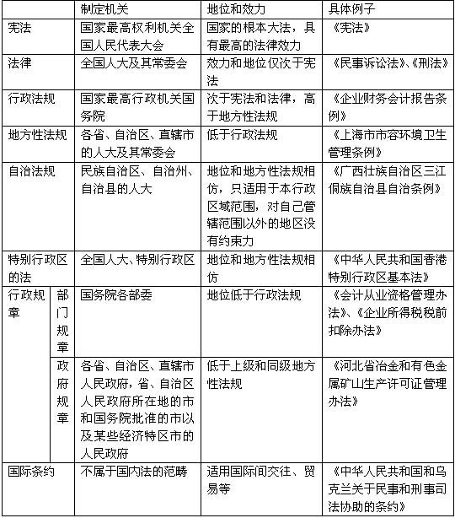
权力

Slide 43
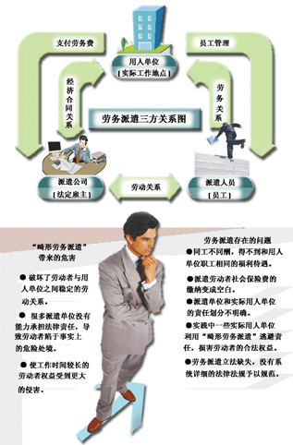
4.法律事实
即引起法律关系的产生、变更和消灭的现象。
法律关系产生、变更和消灭的条件：
法律规范，即法律关系产生、变更和消灭的法律依据；
权利主体，即法律权利与法律义务的承担者；
法律事实，即出现法律规范所假定出现的那种情况。
劳务派遣的法律关系

Slide 44
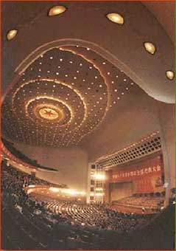
三、我国社会主义法律的运行
法律的运行是法律从创制、实施到实现的过程，主要包括法律制定（立法）、法律执行（执法）、法律适用（司法）、法律遵守（守法）等环节。

Slide 45

1、法律制定
法律制定是指有立法权的国家机关，依照法定职权和程序制定、修改、解释、废止规范性法律文件的活动，是法律运行的起始性和关键性环节。
全国人民代表大会及其常务委员会行使国家立法权。

Slide 46
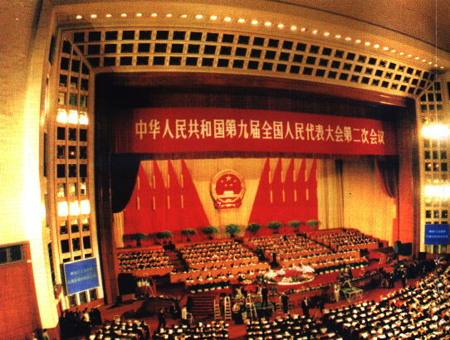
全国人民代表大会的立法程序
法律议案的
提出
法律的
公布
法律草案的审议
法律草案的表决

Slide 47

2、法律执行
广义上，法律执行是指国家机关及其公职人员，在国家和公共事务管理中依照法定职权和程序，贯彻和实施法律的活动。
狭义上，法律执行是指国家行政机关及其公职人员执行法律的活动，也称为行政执法。
行政执法是法律实施和实现的重要环节，必须坚持合法性、合理性、信赖保护、效率等基本原则。
行政执法的主体通常是国家行政机关。

Slide 48

3、法律适用
法律适用，是指国家司法机关及其公职人员依照法定职权和程序适用法律处理案件的专门活动。
我国司法机关是指国家审判机关和检察机关。
司法的基本要求是：正确、合法、合理、及时。
司法原则主要有：司法公正；公民在法律面前一律平等；以事实为依据，以法律为准绳；司法机关依法独立公正行使司法权。

Slide 49

4、法律遵守
法律遵守，是指国家机关、社会组织和公民个人依照法律规定行使权力或权利以及履行职责或义务的活动。
依法办事包括两层含义：一是依法享有并行使权利；二是依法承担并履行义务。
在社会主义国家，一切组织和个人都是守法的主体。

Slide 50
第三节
坚持全面依法治国

Slide 51
一、 习近平法治思想是新时代全面依法治国的根本遵循
1、习近平法治思想的形成
十八届四中全会；
党的十九大；
十九届二中全会；
十九届三中全会；
十九届四中全会；
十九届五中全会；
中央全面依法治国会议；

Slide 52
2、习近平法治思想的意义
2020年11月，中央全面依法治国工作会议正式提出习近平法治思想，并将其确立为全面依法治国的指导思想和根本遵循。
习近平法治思想是内涵丰富、论述深刻、逻辑严密、系统完备的法治理论体系。
习近平法治思想具有重大的政治意义、理论意义、实践意义。

Slide 53
3、习近平法治思想的主要内容
习近平在中央全面依法治国工作会议上，用“十一个坚持”对全面依法治国进行了系统阐释、部署。
“十一个坚持”涉及全面依法治国的政治方向、战略地位、工作布局、主要任务、重大关系、重要保障等一系列新理念新观点新论断，构成了习近平法治思想的主要内容。

Slide 54
4、习近平法治思想的形成和发展逻辑
习近平同志是习近平法治思想的创立者和主要贡献者；集中体现出马克思主义法治理论和中国特色社会主义法治理论在现时代的创新发展，又生动展现出他对创立习近平法治思想所做出的的独创性、集成性、原创性贡献。
习近平法治思想的创立，具有鲜明的实践逻辑、科学的理论逻辑和深厚的历史逻辑。

Slide 55
二、坚持走中国特色社会主义法治道路
1、为什么要走中国特色社会主义法治道路
是历史的必然结论
是由我国的性质所决定的
是立足我国基本国情的必然选择

Slide 56
2、坚持走中国特色社会主义法治道路必须遵循的原则
坚持中国共产党的领导原则
坚持人民主体地位原则
坚持法律面前人人平等原则
坚持依法治国与以德治国相结合原则
坚持从中国实际出发原则
党大还是法大是个伪命题

Slide 57
第四节
建设法治中国

Slide 58
一、建设中国特色社会主义法治体系是全面依法治国的总抓手
1
３
５
完备的法律规范体系
严密的法治监督体系
完善的党内法规体系
2
４
高效的法治实施体系
有力的法治保障体系

Slide 59
二、“共同推进”、“一体建设”是全面依法治国的工作布局
1、坚持依法治国、依法执政、依法行政共同推进
党要坚持依法执政
各级政府要坚持依法行政
2、坚持法治国家、法治政府、法治社会一体建设
法治政府建设是重点任务和主体工程
法治社会建设是基础工程

Slide 60
三、坚持“全面推进”是全面依法治国的关键环节和重点任务
1、推进科学立法
科学立法是全面依法治国的前提。
2、推进严格执法
严格执法是全面依法治国的关键。
3、推进公正司法
公正司法是全面依法治国的重点。
4、推进全民守法
全民守法是全面依法治国的基础。

Slide 61
第五节
自觉尊法学法守法用法

Slide 62
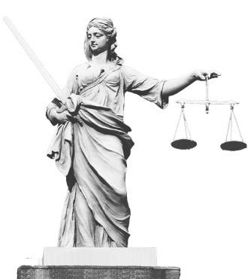
一、培养社会主义法治思维
1、法治思维的含义和特征
法治思维是指以法治价值和法治精神为导向，运用法律原则、法律规则、法律方法思考和处理问题的思维模式。
法治思维是一种正当性思维；是一种规范性思维；是一种逻辑思维；是一种科学思维。是一种融法律的价值属性和工具理性于一体的特殊的高级法律意识。

Slide 63
法治思维和人治思维的区别体现在四个方面：
依据不同
价值不同
标准不同
方式不同

Slide 64
2、法治思维的基本内容
法治思维主要表现为价值取向和规则意识两个方面，价值取向是指个人如何看待和对待法律，规则意识是指个人如何用法律看待和对待自己。主要包括法律至上、权力制约、公平正义、权利保障、正当程序等内容。

Slide 65

法律至上尤其指宪法至上。
法律至上具体表现为法律的普遍适用性、优先适用性和不可违抗性。

Slide 66
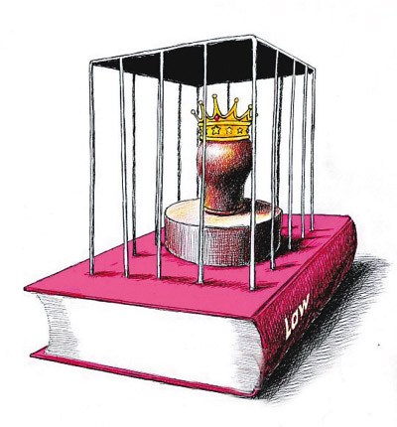
权力制约是指国家机关的权力必须受到法律的规制和约束，也就是要把权力关进制度的笼子里。
权力制约分为权力由法定、有权必有责、用权受监督、违法受追究四项要求。

Slide 67

公平正义是指社会的政治利益、经济利益和其他利益在全体社会成员之间合理、公平分配和占有。
公平正义主要包括权利公平、机会公平、规则公平和救济公平。

Slide 68
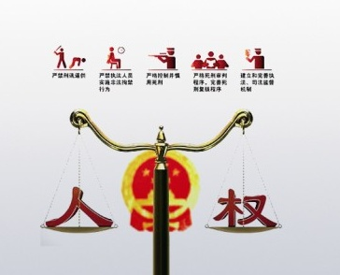
权利保障
法律的重要使命就是充分尊重和保障公民的基本权利，不得以任何借口侵犯。
权利的法律保障包括宪法保障、立法保障、行政保护和司法保障。

Slide 69
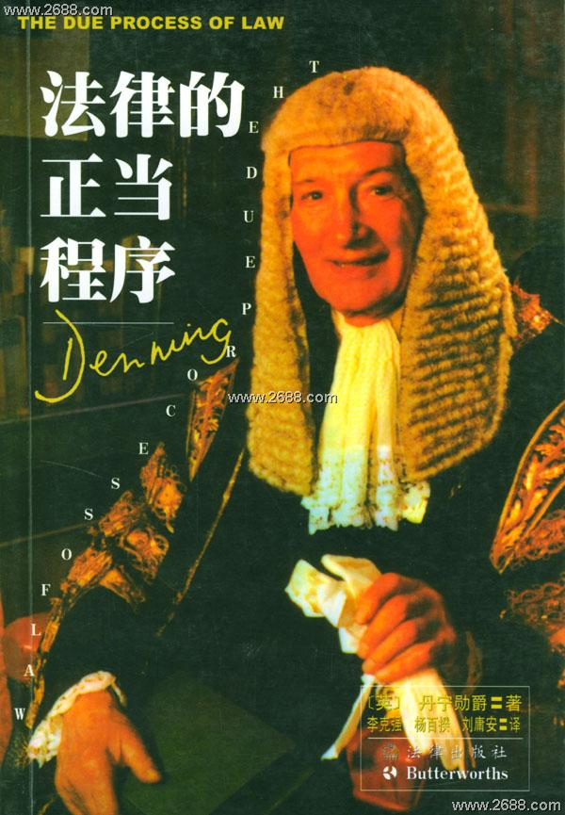
正当程序
程序问题与实体问题同等重要。
程序的正当表现在程序的合法性、中立性、参与性、公开性、时限性等方面。

Slide 70
3、培养法治思维的途径
学习法律知识
掌握法律方法
参与法律实践
养成守法习惯

Slide 71
个人应该如何做？
培养社会主义法治思维
依法行使权利与履行义务
不断提升法治素养

Slide 72
二、尊重法律权威
法律权威指法律在社会生活中的作用力、影响力和公信力，是法律应有的尊严和生命。
1、尊重法律权威是社会主义法治观念和法治思维的核心要求，是建设社会主义法治国家的前提条件；
2、尊重法律权威对于推进国家治理体系和治理能力现代化、实现国家的长治久安极为重要；
3、尊重法律权威是实现人民意志、维护人民利益、保障人民权利的基本途径；
4、尊重法律权威是维护个人合法权益的根本保障；

Slide 73
尊重法律权威的基本要求
信 仰 法 律
遵 守 法 律
服 从 法 律
维 护 法 律

Slide 74
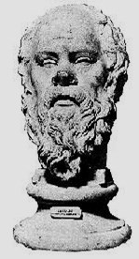
“逃监是毁坏国家和法律的行为，如果法庭的判决不 生效力、可以被私人随意废弃，那么国家还能存在 吗？国家生我、养我、教我，凡是能赋予其他公民 的权利都有我的一份。我在70年之间都没有离开雅 典，就等于说我以自身的行为和国家签订了契约， 表示服从国家的法律，做一个守法公民。难道就因 为祖国和法律判处我死刑，我就可以竭力毁坏和颠 覆国家和法律吗？逃监是蔑视法律的行为，是践踏 自己曾经立下的契约，是最下贱的奴才干的勾当。 如果我含冤而死，这不是法律的原因，而是由于恶 人的蓄意。如果我无耻逃亡，以错还错、以恶报恶， 毁伤的不仅是法律，而且是我自己、我的朋友和我 的国家。”
苏格拉底之死

Slide 75
参考书目
1、李龙主编：《法理学》，武汉大学出版社2011年版；
2、张文显主编：《法理学》（第五版），高等教育出版社2018年版。
3、付子堂主编：《法理学初阶》（第五版），法律出版社2015年版。
4、博登海默著、邓正来译：《法理学 法律哲学与法律方法》，中国政法大学出版社2004年版。
5、德沃金著、李常青译：《法律帝国》，中国大百科全书出版社1996年版。

Slide 76
思考题：
1、什么是法律？法律的本质和特征是什么？
2、简述中国特色社会主义法律体系的主要内容。
3、全面依法治国的根本遵循是什么？
4、如何正确理解坚持走中国特色社会主义法治道路？
5、什么是法治思维？它的主要内容是什么?如何培养？
6、联系实际谈谈大学生如何维护法律权威。
7、大学生应该如何不断提升法治素养？

